Slide 1
El lápiz mágico de Alejandro.
Tutoría Grupal
Andrea González Riley
1° A

Slide 2
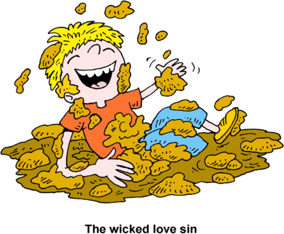
Había una vez...
Un niño llamado Alejandro, el vivía una vida normal. Iba a la escuela, jugaba con sus amigos, hacía sus tareas, veía televisión, iba al parque con su familia, todo completamente normal. Alejandro a pesar de vivir una vida feliz, a veces soñaba con ir a otros lugares, con tener superpoderes, con ir a la luna, bailar con hadas, comer muchos dulces, tener animales selváticos en casa y jugar en el lodo todo el tiempo que quisiera y no meterse a bañar.

Slide 3
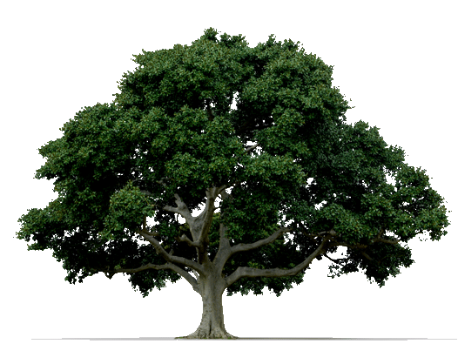
Un día su familia decidió ir al bosque a hacer un picnic, empacaron todo lo que necesitaban y se subieron al carro para comenzar su viaje. Alejandro iba muy emocionado, probablemente vería hadas y duendes que se escondían en las setas o encontraría algo mágico y misterioso.
Al llegar, la familia colocó una manta sobre el pasto y sobre ella una canasta llena de comida, todos se sentaron y platicaron un poco y después comenzaron a comer. Alejandro se apresuró a comer y su mamá lo regañó.
-¡Alejandro! Porfavor deja de comer tan rápido, te puedes ahogar.
Pero es que Alejandro no podía esperar para ya salir a explorar el bosque.

Slide 4
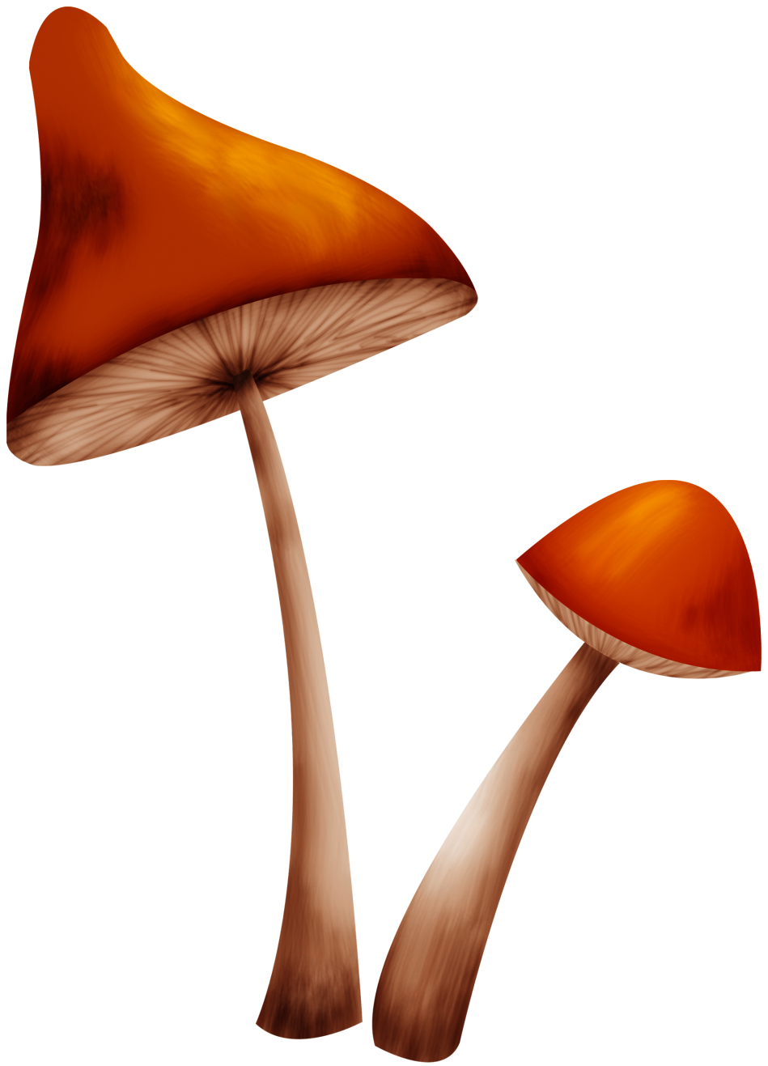
Finalmente todos terminaron de comer y se quedaron sentados en la manta.
-¡Mamá! ¡Mamá! Porfavor ¿Me dejarías ir a explorar solo un poco?-Preguntó muy animado Alejandro.
-Mhh, esta bien. Solo ten mucho cuidado, y no te vayas demasiado lejos.
Alejandro muy feliz salió corriendo a toda velocidad hacia el bosque y comenzó a buscar en las pequeñas setas algún duende o hada que anduviera por allí. El sintió que pasó muchísimo tiempo y decidió dejar de buscar y entonces comenzó a caminar, para regresar a donde estaban sus papás.
Alejandro estaba a punto de llegar cuando vio una pequeña luz en el piso y decidió acercarse para ver qué es lo que era, podría ser una pequeña hada.
Al acercarse a esa luz se dió cuenta de que definitivamente no era la cosa que él esperaba

Slide 5
Esa luz, no era nada más y nada menos que:
¡Un lápiz!
-¿Qué? ¿Un lápiz? Enserio creí que podría ser una hada o algo así- dijo Alejandro, algo decepcionado. Aún así Alejandro tomó el lápiz y lo acercó a sus ojos para observarlo detenidamente.
El lápiz a pesar de ser un lápiz de esos amarillos completamente normales, tenía algo de diferente, destellaba una luz que lo hacía parecer, casi mágico. Alejandro noto lo especial de ese lápiz, pero en realidad no le tomo mucha importancia y lo metió a su bolsillo y continuó el camino hacia sus padres.
-¿Como te fue en tu búsqueda de hadas Alejandro?- Preguntó su mamá contenta de verlo de regreso.
-No encontré ninguna hada mamá, pero si encontré un lápiz extraño, mira mamá- dijo Alejandro mientras sacaba el lápiz de su bolsillo- Brilla un poco.
-Yo lo veo como un lápiz completamente normal, Alejandro. Tal Vez se le cayó a alguien que vino a estudiar plantas.
-No lo sé, tal vez sí-contestó algo triste.

Slide 6
Después de recoger todo, la familia de Alejandro regresó a su casa. Alejandro seguía algo curioso sobre el lápiz, quizá alguien lo había pintado y por eso brilla, o quizá alguna hada había venido, lo había usado y había dejado ese brillo extraño en el.
Alejandro llegó a su casa y corrió hasta su cuarto y rápidamente tomó una hoja y sacó el lápiz de su bolsillo. Debía ver que es lo que este lápiz hacía. Comenzó dibujando un carrito de juguete, al principio el dibujo comenzó a brillar, pero después no hizo absolutamente nada. No le dió mucha importancia y decidió salir a jugar; el día pasó, el jugo, vió un poco de tele, cenó, se bañó y se fue a dormir.
A la mañana siguiente se levantó un poco dormido y decidió volver a ver qué había pasado con el dibujo de el carrito de juguete.
¡¿Y adivina qué fue lo que sucedió?!

Slide 7
¡Había un carrito de juguete de verdad encima de la hoja en la que lo había dibujado!
No se la podía creer, casi se desmaya del asombro. Su dibujo se había vuelto realidad y ese lápiz era mágico.
Alejandro se emocionó demasiado, todo lo que dibujara se podría volver realidad. Podría hacer lo que quisiera con ese lápiz. Pero, lo que dibujara tenía que ser genial y muy bien pensado.Pensó, pensó y pensó…
-¡Aja!-exclamó Alejandro- dibujaré dulces.
La mamá de Alejandro muy pocas veces dejaba que él comiera dulces y por lo tanto dibujo con el lápiz mágico varios pequeños dulces.

Slide 8
Alejandro esperó varios minutos a que algo pasará y de repente el dibujo comenzó a brillar y ahí justo delante de sus ojos, los dulces se convirtieron en reales.
Emocionado, Alejandro tomó los dulces y los observó detenidamente antes de comerlos, parecían dulces normales, así que decidió probar uno lentamente. Era el mejor dulce que había probado en su vida, rápidamente comió todos los dulces hasta que escuchó a sus padres llamándole para desayunar.
Se preguntó si debería contarle a sus papás sobre el mágico lápiz, pero asumió que no lo creerían y decidió guardarse el secreto para sí y guardó el lápiz en su escondite secreto, un pequeño hoyo en la pared, detrás de su cama y salió de su cuarto a comer.

Slide 9
Alejandro estaba muy emocionado por su nuevo hallazgo, no podía esperar a usarlo de nuevo. Desayunó, ayudó a su papá a lavar el carro y a su mamá a doblar un poco de ropa y justo cuando acabó salió corriendo a su cuarto para seguir dibujando más cosas increíbles.
Esta vez, él quería dibujar algo más grande, diferente, pero también algo que estuviera vivo. Era muy intrépido nuestro personaje, pues esta vez dibujó un tigre. Si, un tigre, con garras y todo.
El tiempo debido pasó y el tigre se volvió realidad, Alejandro lo miraba con ojos de asombro y con un poco de miedo. El animal comenzó a observar a su alrededor y a moverse poco a poco, posó su mirada en Alejandro y lo miró con enojo.
Alejandro, ahora sí estaba muy asustado, no hallaba ni en donde esconderse, no quería mover ni un pelo. El tigre comenzó a acercarse y Alejandro rápidamente sacó su lápiz y con el lado del borrador comenzó a borrar al tigre con la esperanza de que desapareciera.

Slide 10
Y si, para nuestra suerte y para la de Alejandro el tigre desapareció por completo. Alejandro suspiró y tuvo que sentarse para tranquilizarse un poco.
Decidió no usar el lápiz por un rato más, y salió de su cuarto a ver televisión, vió televisión un buen rato, había muy buenos programas a esa hora.
-Alejandro, por favor deja esa televisión y ayúdame a barrer- Le dijo su mamá
-Si mamá, en un rato
-Por favor Alejandro, hazle caso a tu mamá- Le mandó su papá
-Si papá, ya pronto
Varios minutos pasaron y Alejandro no hacía caso y sus papás comenzaban a enojarse
-¡Alejandro!-dijeron ambos- ¡Ponte a barrer ya!
-No quiero hacerlo- respondió enojado
-Tienes que obedecernos- contestó su padre
Alejandro, enserio quería seguir viendo televisión y se sentía molesto pues sus papás no lo dejaban, él quería que ellos ya guardaran silencio, así que hizo lo primero que se le vino a la mente, sacó su lápiz mágico y….
¡Borro a sus padres!
Sus papás desaparecieron y Alejandro quedó solo. Él muy feliz de no tener que barrer, siguió viendo la televisión.

Slide 11
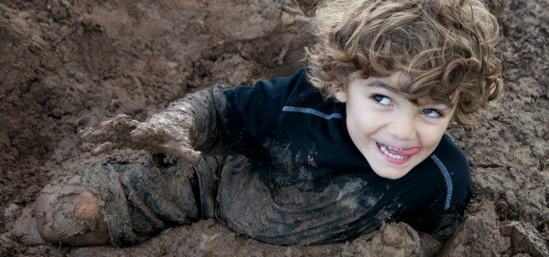
Ahora tenía la casa solo para él, y eso lo ponía muy feliz. Vió horas de televisión, dibujo más dulces y otras “chucherías” que eran solo para el.
Tiempo después se dió cuenta que afuera había llovido y había mucho lodo en donde tirarse, salió a su patio contentísimo y jugo en el lodo. Se manchó de pies a cabeza, hizo pastelitos de lodo y después cuando hubo terminado de jugar se metió a casa de nuevo, y vió su ropa completamente sucia y enlodada, sabía que debía bañarse pero, ¿Quién lo obligaría si sus padres habían sido borrados? Nadie.
Alejandro entró a su cuarto y se recostó en su cama, la cual también ensució de lodo y cayó completamente dormido.
Al día siguiente un olor horrible despertó a Alejandro, era el mismo. El lodo en su cuerpo olía tan mal que rápidamente quiso quitarse la ropa, pero no pudo. El lodo se había secado y no lo dejaba levantarse de su cama, desesperado comenzó a sacudirse para liberarse. Cuando por fin lo logró decidió hacer algo que nunca imaginarías. Meterse a bañar.
Alejandro se bañó y se talló con demasiada fuerza, pues el lodo enserio estaba pegado a él. Cuando salió del baño y se vistió comenzó a darle hambre.

Slide 12
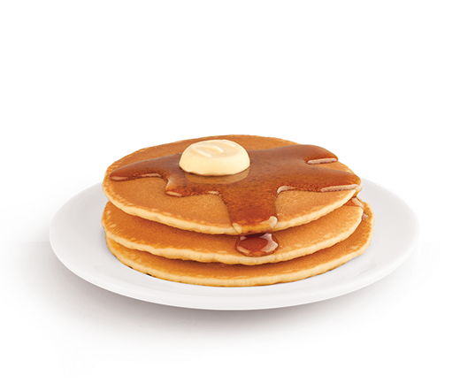
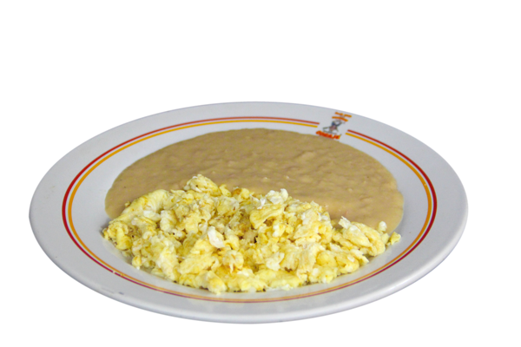
A falta de quien le cocinara, decidió dibujarse Hot Cakes, eran sus favoritos. Pero, cuando comenzó a comerlos, notó algo extraño. No sabían tan ricos, sabían un poco a papel y además no sabían a los de su mamá.
Entonces se dibujó huevos revueltos, estos salieron igual, con sabor a papel y no tan deliciosos como los que su papá preparaba.
Alejandro se vió solo en su casa, pero esta vez no se puso feliz, se sentía completamente solo y triste, no tenía con quien platicar y en serio extrañaba a sus papás. Pensó en dibujar amigos, pero ¿Y si no le caían bien? Pensó en dibujar un perro pero, ¿Y si era muy bravo?
Él quería a sus papás de vuelta, intentó dibujarlos de nuevo, pero nunca se parecían a sus verdaderos papás y los borraba unos tras otros. El lápiz mágico de tanto uso, comenzó a hacerse chiquito. Si, era mágico pero se gastaba y ahora se estaba acabando.
Alejandro, enojado, triste y solo, aventó el pequeño lápiz mágico hacia la pared y comenzó a llorar tapándose el rostro, de pronto escuchó que alguien tocaba la puerta de su casa.

Slide 13
Aún un poco triste decidió ir a abrir la puerta.
-¿Quién es?- dijo entre mocos. Nadie contestó así que la abrió, miró a su alrededor. No encontró a nadie. Estaba apunto de cerrar cuando escucho un pequeñísima voz diciendo
-“¡Oye tú! ¡Aquí abajo!- Alejandro miró hacia abajo y vió la cosa que más deseaba encontrar en todo el mundo.
¡Una Hada!
Muy asombrado Alejandro contestó - Ho-hola, hadita. ¿Qué deseas? ¿Gustas pasar?
-Si, si quiero pasar- contestó el Hada muy enojada entrando en la casa.-Quiero mi lápiz de vuelta
-¿Tu lápiz?
-Si, el lápiz que robaste de mi bosque
-¿Es tuyo? ¿Tu bosque?
-Si niño, mi lápiz, mi bosque- La hadita levantó un poco el vuelo y vió al pequeño lápiz tirado en el piso.- ¿Porque esta tirado en el piso?
Alejandro, apenado y triste comenzó a contarle todo lo que le había pasado en esos días, el hada se dió cuenta de lo triste que el niño estaba.
-¿Podrías ayudarme a traer a mis papás de vuelta?- preguntó finalmente Alejandro.El hada lo miró con compasión y contestó.
-Alejandro, lo que hiciste estuvo muy mal, primero robas mi lápiz, haces travesuras con dulces y tigres y después borras a tus papás. Tu solo causaste esto, pero ¿Sabes?...

Slide 14
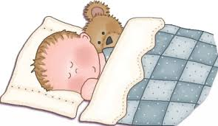
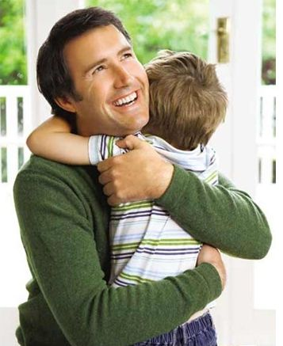
-Todos cometemos errores algunas veces- dijo ya calmada la Hada- Te ayudaré Alejandro
-¿Enserio? ¡¿Enserio si me ayudarás?!- dijo feliz Alejandro
-Sí, si lo haré. Pero tienes que prometerme portarte bien y hacerle caso a tus papás.
-Gracias, gracias,claro que sí, prometo portarme bien y hacer caso a todo lo que me manden, extraño mucho a mis papás.
-Bueno, ya esta. Prestame el lápiz.-dijo el hada estirando su brazo. Alejandro le entregó el pequeño lápiz, la hada lo tomó y justo en ese instante el pequeño lápiz se volvió a la normalidad, a su mismo tamaño.
-Ahora, cierra los ojos- dijo el hada.
Alejandro así lo hizo y cuando los abrió se encontraba en su cama acostado.
-¡Alejandro ven a desayunar!- escuchó que alguien gritaba.
¿Podría ser su mamá? Salió corriendo de su cuarto hacia la cocina y al ver a su mamá la abrazó con todas sus fuerzas.
-Mamá, te extrañe tanto- le dijo a su mamá
-¿Qué pasó aquí?- dijo su papá. Al verlo también a él lo abrazo fuertemente.
-Nunca nos hemos ido- contestaron ambos.
-Prometo portarme bien, lo prometo- les dijo Alejandro. Sus papás solo rieron y continuaron abrazandolo.
Alejandro a veces solo por un instante puede ver a la hadita que algún día lo ayudo, no sabe si el lápiz mágico o la hadita fueron reales o no, pero aún así ha decidido portarse bien.

Slide 15
Y tú ¿Qué harías con un lápiz mágico?

